Slide 1
Infrastruktura prostornih podataka u upravljanju poplavnom krizom
Vojkan Gavrilović
vojkan.gavrilovic@gdi.net
GSM +385 91 3667-122

Slide 2
Uvod
Značaj prostornih podataka u slučajevima prirodnih nepogoda
poplave u svibnju 2014. Hrvatska, BiH, Srbija
dostupnost – može ih se koristiti odmah
kvaliteta odgovara potrebama

Slide 3
Definicija infrastrukture
Podrazumijeva se dostupnost usluge
požarni hidranti - raspoloživi, voda odmah poteče kad otvorimo ventil
telefon - bez odlaganja ostvarujemo poziv ili koristimo druge usluge
Infrastruktura prostornih podataka (IPP):
osigurati trenutnu dostupnost prostornih izvora (skupova podataka i usluga) kad je potrebno,
pomoću standardnih pomagala
dogovorena ili propisana razinu kvalitete

Slide 4
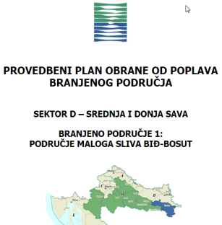
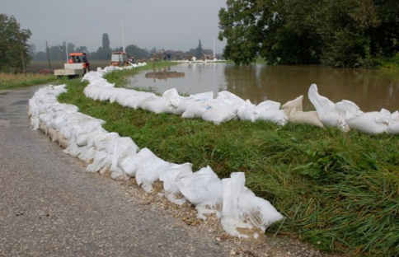
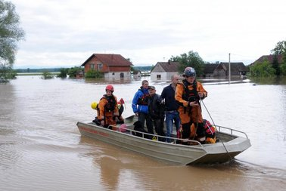
Faze djelovanja u poplavnim krizama
pripravnost
obrana od poplave
neposredni odgovor
naknadna analiza i odgovor

Slide 5
Faze djelovanja u poplavnim krizama
pripravnost
scenariji događaja i procjene ugroženog područja i ljudi po sektorima
obrana od poplave
planovi obrane
podaci o hidrografiji i trenutnim padalinama i vodostajima - za modeliranje vodnog vala kod neposredne opasnosti
prekogranični podaci
neposredni odgovor
kartiranje obuhvata događaja te distribucija stanovništva koje treba evakuirati
naknadna analiza i odgovor
procjena štete - mjere ublažavanja posljedica
pomoć iz odgovarajućih fondova

Slide 6
1. Pripravnost za slučaj nesreće
GIS tehnologija - simulacije izlijevanja vodotoka
bilo koja lokacija pucanja nasipa
scenariji za veći broj lokacija i protoka
očekivani obuhvati poplave i brzina podizanja razine vode
digitalni model reljefa (DMR)
ravničarski dio Hrvatske - viši zahtjevi
katalogizirani, dostupni, ažurni i točni metapodaci

Slide 7
DMR iz LiDAR-skog snimanja
DMR često pomoću LiDAR tehnologije
mnoge države ciklički snimaju teritorij
U Hrvatskoj nekoliko projekata korištenjem LiDAR-a
Probno snimanje dijelova otoka Krka 2010. GDi GISDATA
Grad Dubrovnik 2011.g. za izradu 3D modela zgrada
DMR za NP Plitvička jezera rezolucije 0,5 m
10 točaka na m²
digitalni model površina (DMP)

Slide 8
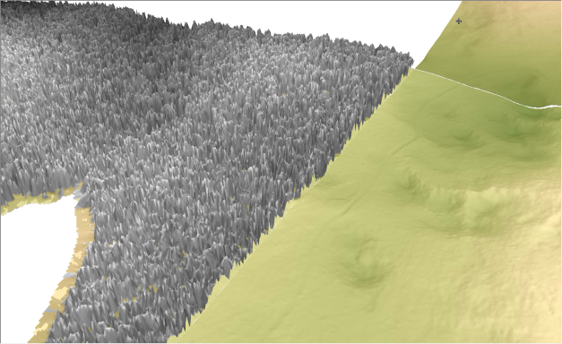
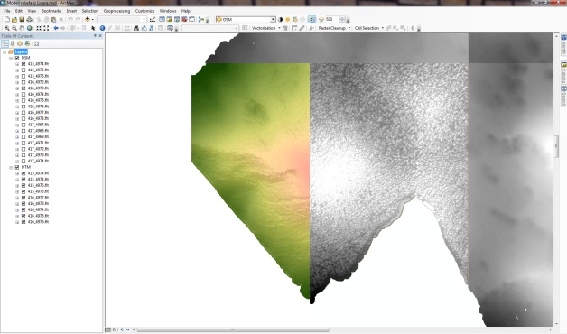
DMR i DMP za NP Plitvička jezera

Slide 9
DMR iz LiDAR-skog snimanja
Madžarska - DMR za područje rijeke Mure
sudjelovanje Hrvatskih voda
5-6 točaka po m², klasifikacija u 7 razreda
DMR i DMP kao skupovi podataka u GRID formatu s rezolucijom od 0,5 m

Slide 10
GDi Geodemografski raster
„Demografski Grid” - pravilni raster točaka kao model prostorne distribucije stanovništva, odn. kućanstava
Dodjeljivanje broja stanovnika pojedinoj točki rastera
nije jednostavna podjela popisanih stanovnika na sve točke rastera unutar jedne prostorne jedinica
uzima se u obzir izgrađenost prostora i vrsta korištenja
stanovništvo se u modelu raspodjeljuje na području gdje stvarno živi

Slide 11
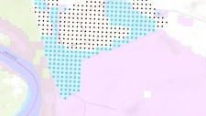
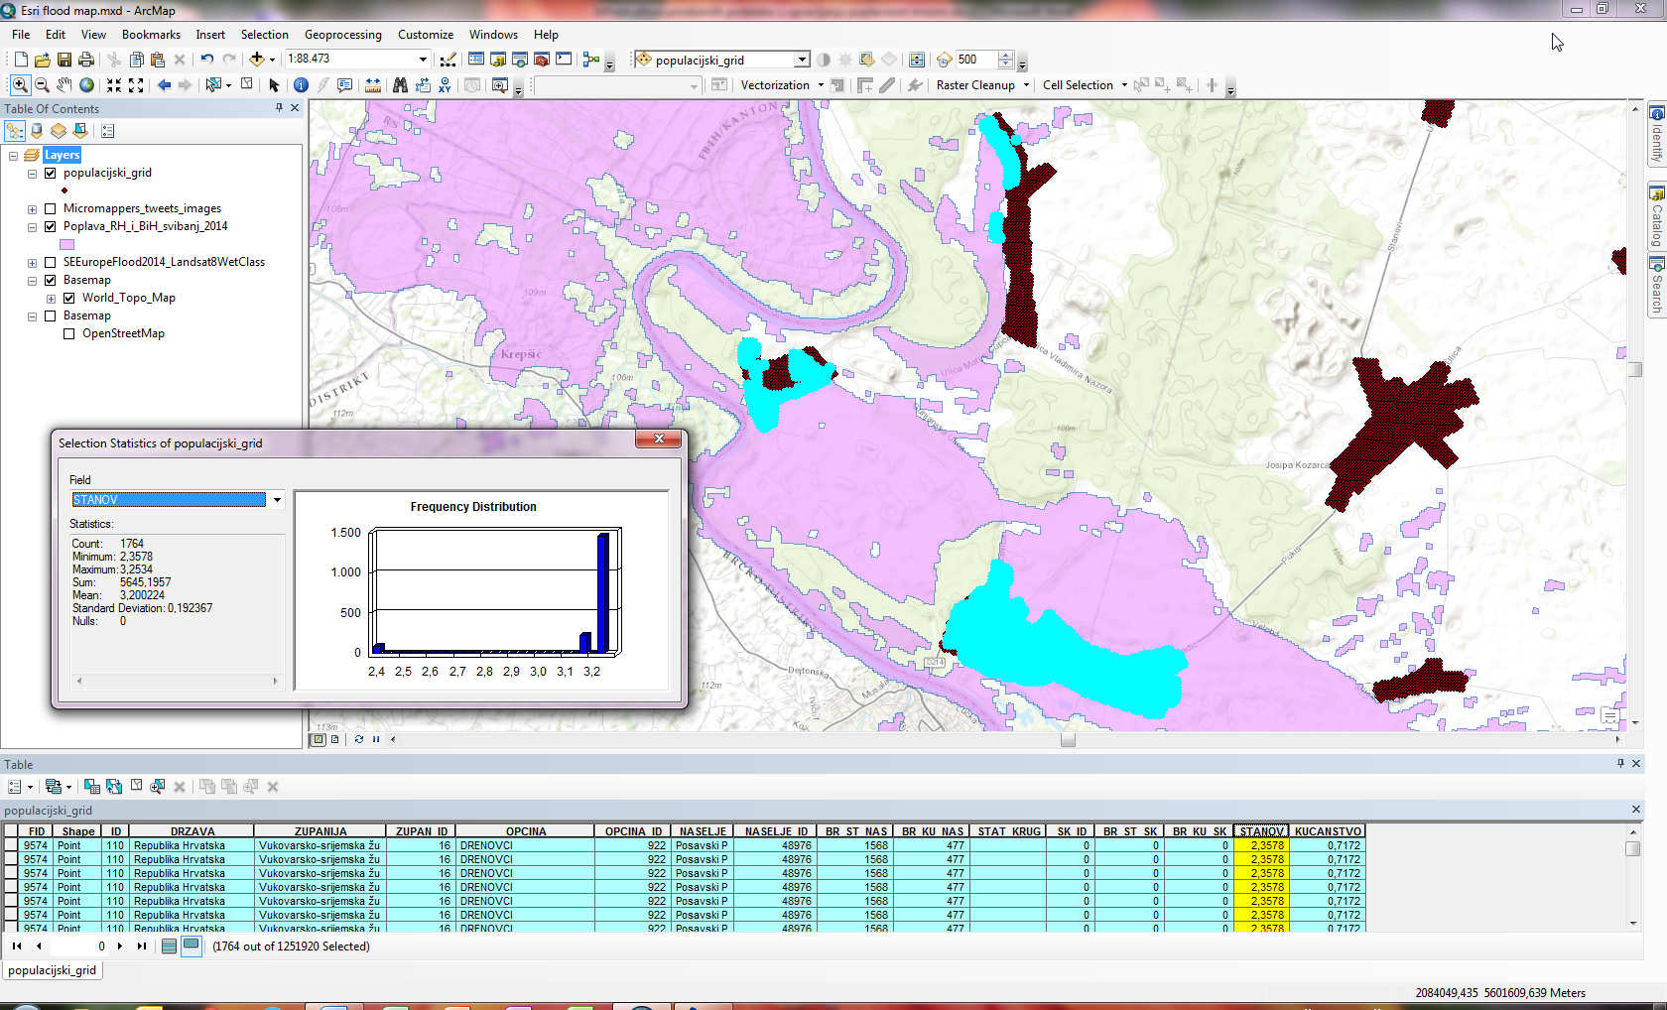
Preklop poplavljenog područja preko geo-demografskog modela

Slide 12
GDi Geodemografski raster
Ulazni podaci: popis stanovništva i karta uporabe površina
Područja visokih gustih zgrada – razmjerno veći broj stanovnika
Zelene ili industrijske površine – razmjerno manji broj
Neizgrađeno područje – nema točaka
Testiranja: ovaj model je vjerodostojan i vrlo koristan u geodemografskim analizama, a odstupanja su mala
Najviše se koristi za poslovne primjene,
Podoban za upravljanje hitnim situacijama većeg razmjera

Slide 13
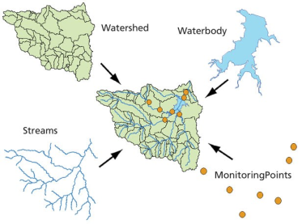
2. Obrana od poplave
Proglašenje redovitih ili izvanrednih mjera obrane
porast vodostaja na branjenom području i očekivanog dolaska visokog vodenog vala iz područja uzvodno i u porječju
Planovi obrane od poplave izrađuju se unaprijed
Izrađuju se karte poplavnih rizika i opasnosti
a priori procjena šteta od poplave
ArcHydro - skup GIS alata za razne hidrološke analize
Radi na ArcGIS platformi
Koriste ga stručnjaci u Hrvatskoj

Slide 14
Prekogranični aspekt
Hidrološko modeliranje vodnog vala iziskuje podatke mreže vodotoka i modela reljefa te aktualne podatke o vodostajima i padalinama
Visoki vodeni val često dolazi iz porječja u susjednim državama (poplave u svibnju 2014.)
Treba razmjenjivati podatke i to tako da se odmah mogu upotrijebiti.
Standardizacija i uspostava odgovarajućih mrežnih usluga
Određeni institucijski i pravni okvir

Slide 15
Prekogranični aspekt
Inicijative
Komisija za porječje rijeke Save
Inicijativa za pripravnost i prevenciju za katastrofe u Jugoistočnoj Europi
Hidrometeorološke agencije
e-SEE
Regionalna infrastruktura prostornih podataka za poplave i druge katastrofe (?)
Međunarodno povezivanje na višoj razini
preporuka o regionalnoj suradnji projekta INSPIRATION

Slide 16
3. Neposredni odgovor na krizu
kriza prerasta u elementarnu nepogodu ili katastrofu
neposredni odgovor na krizu
informacije o
obuhvaćenom području,
ugroženim ljudskim životima i zdravlju,
drugim opasnostima - ugrožena imovina, životinje, usjevi, prometnice i druga infrastruktura, itd.

Slide 17
3. Neposredni odgovor na krizu
brzo snimanje obuhvaćenog područja satelitskim ili zrakoplovnim senzorima - kartiranje poplavljenog područja
preklapanje područja obuhvata poplave s digitalnim ortofotom (DOF), adresnim modelom i geodemografskim modelom
procjena koliko je ljudi zahvaćeno i
gdje se nalaze njihove kuće koje spasioci mogu pronaći npr. pomoću GPS-a

Slide 18
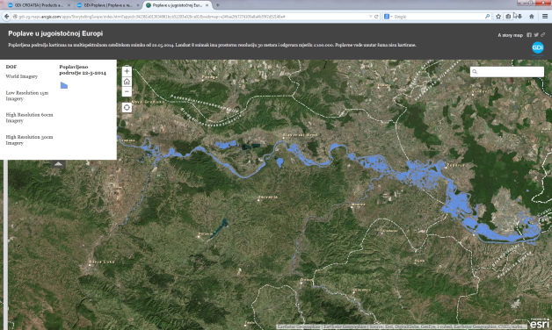
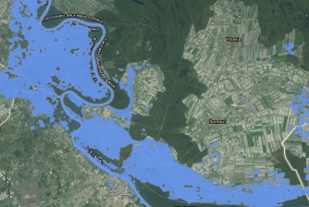
Satelitska snimka Landsat i derivirani podaci za šire područje

Slide 19
Poplava u Istočnoj Slavoniji (i u BiH i Srbiji)
Dva izvora prostornih podataka - odmah na raspolaganju
Landsat scena od 22. svibnja koja pokriva Istočnu Hrvatsku i veći dio BiH u vidljivom i infracrvenom dijelu spektra
stranica poplave.gdi.net
Esri: obrada; ekstrakcija poligona obuhvata poplavljenih područja
na raspolaganju kao mrežna usluga koju su prenijele odgovarajuće aplikacije iz Esri i GDi oblaka
određeno manje područje - satelitska snimka RapidEye 1 rezolucije 5 m od 19. svibnja

Slide 20
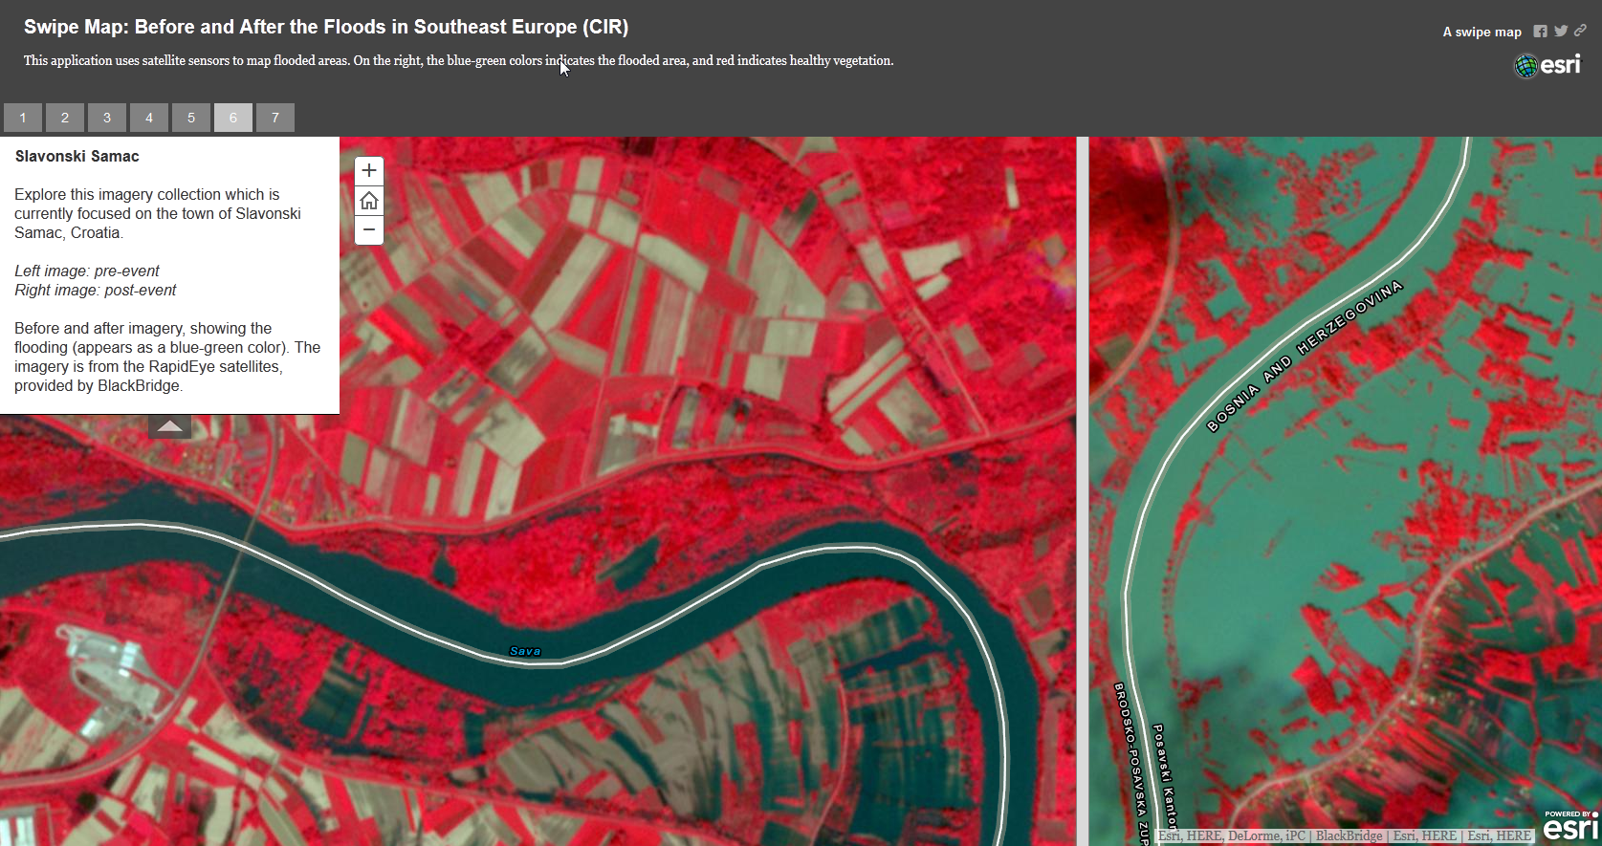
Poplava u Istočnoj Slavoniji (i u BiH i Srbiji)

Slide 21
Poplava u Istočnoj Slavoniji (i u BiH i Srbiji)
Dva izvora prostornih podataka - odmah na raspolaganju
Drugi izvor: rasterske karte i vektorski podaci
Copernicus - služba Europske Unije (EU) za upravljanje kriznim situacijama
Kartiranje obuhvata poplavljenog područja na temelju satelitske snimke COSMO-SkyMed rezolucije 5 m snimljene 19. svibnja

Slide 22
Poplava u Istočnoj Slavoniji (i u BiH i Srbiji)
Procjena ugroženosti na širem području
od velike je važnosti podatak o prostornoj rasprostranjenosti stanovništva
ortofoto karta koja ilustrira razmjer poplave
geodemografski model poput GDi Geodemografskog
učinkovito planiranje resursa za rani odgovor na krizu
razmjerno točno procijeniti broj ugroženih stanovnika

Slide 23
Poplava u Istočnoj Slavoniji (i u BiH i Srbiji)
Na pregledniku Geoportala DGU 4. srpnja – DOF 1:5000 za poplavljeno područje Istočne Slavonije
snimanje 19. svibnja u vidljivom i infracrvenom dijelu spektra
slojevi zgrada iz DKP te kućnih brojeva iz RPJ
daju spasiocima detaljnu sliku objekata za koje je potrebno osigurati spašavanje, odnosno evakuaciju ljudi

Slide 24
Poplava u Istočnoj Slavoniji (i u BiH i Srbiji)
Za buduće događaje treba spomenute i slične resurse podići na razinu infrastrukture prostornih podataka (IPP)
na raspolaganju neprekidno (→ prigodno prikupljeni podaci u što kraćem vremenu nakon događaja)
objavljeni kao mrežne usluge
regulirani zakonima RH/EU, ili ugovorima
katalog resursa s metapodacima na internetu, na poznatom i dostupnom mjestu kako bi spasioci bi trošili manje vremena na istraživanje i prikupljanje podataka

Slide 25
4. Post festum analiza i dugoročni odgovor
Ova faza započinje vrlo brzo nakon kulminacije događaja
Cilj:
Zbrinuti evakuirano stanovništvo, njihovu spašenu imovinu,
Popisati štete
Uputiti pravovremeni zahtjev za pomoć EU - podaci o štetama na infrastrukturi
Preklapanje kartiranog područja obuhvata (npr. iz satelitskih snimki) s drugim podacima - vrijedna statistika za cjelokupno pogođeno područje
NIPP - potrebni podaci o prometnicama, infrastrukturi, stanovništvu, pokrovu zemljišta, poljoprivredi itd., kao i ortofoto karte

Slide 26
Post festum analiza i dugoročni odgovor
Kao i kod drugih infrastruktura (vodovoda, elektrodistribucije ili mobilnih komunikacija), usluge u NIPP-u moraju biti raspoložive odmah i stalno, na određenoj razini kakvoće i sukladne standardima, te pravno osigurane
Neke od usluga već zadovoljavaju većinu zahtjeva, primjerice
WMS s podacima o pokrovu zemljišta AZO,
WMS - DOF, TK25 i HOK DGU
WMS i WFS sa zaštićenim područjima DZZP-a

Slide 27
Informiranje javnosti
Važan aspekt
Šira javnost i zainteresirane skupine
Informacije o mjestu i razmjerima događaja
predodžba gdje su naselja iz medijskih izvješća
povezivanje slika iz poplavljenih područja s mjestima i njihovim geografskim položajem
skupina osoba povećanog interesa

Slide 28
Informiranje javnosti
Karte koje povezuju imena i slike s prostorom, ažurne
doprinos povećanoj javnoj svijesti o događajima i potrebama pogođenih.
„Karte koje pričaju priču“ (story telling maps) - razumijevanje cjelokupne slike razmjera događaja

Slide 29
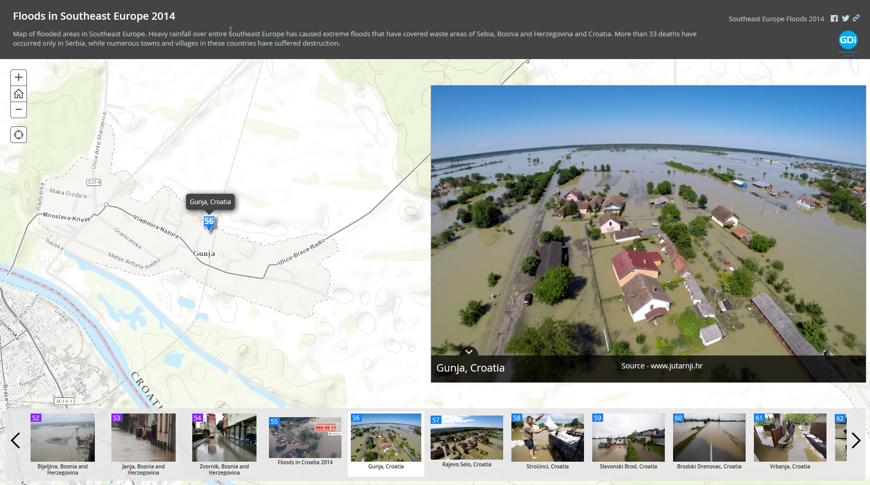
Karta - priča

Slide 30
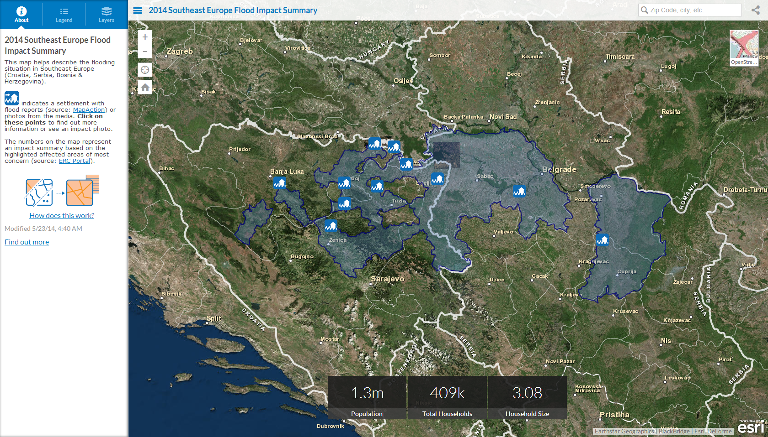
Karta obuhvata poplave na širem području

Slide 31
Nepovezani rad na terenu
terenski timovi za zaštitu i spašavanje - internet nije dostupan
izrada offline kopija podataka
usluge preuzimanja
Izazov: potreba uređivanja prostornih podataka u nepovezanom (offline) načinu rada
Rješenje: dio podataka pohraniti u uređaj i koristiti dok veza ne postoji, pa se promjene sinkroniziraju s bazom kad se uređaj poveže s bazom

Slide 32
Nepovezani rad na terenu
Primjer takvog rješenja: Collector for ArcGIS.
iOS i Android uređaji za terensko prikupljanje i ažuriranje podataka
u povezanom ili nepovezanom načinu
kreiranje nepovezane kopije podataka, prikupljanje podataka na terenu i sinkronizaciju kad se uređaj ponovno spoji

Slide 33
Zaključak
GIS tehnologija se koristi u hitnim situacijama
u izradi planova obrane od poplave i karata opasnosti i rizika
u hidrološkim analizama i analizama terena
u prikazivanju raznorodnih podataka na kartama i donošenju odluka
otvoreno pitanje:
raspoloživost potrebnih podataka
razmjena podataka među nadležnim službama, pa i među susjednim državama

Slide 34
Zaključak
IPP predstavlja rješenje
Izgraditi bilo koju infrastrukturu zahtijeva pomno planiranje i godine rada; tako je i s IPP-om
Potrebno je
podići svijest
poboljšati komunikaciju i suradnju na političkoj razini
poboljšati edukaciju
primijeniti kvalitetna tehnička rješenja

Slide 35
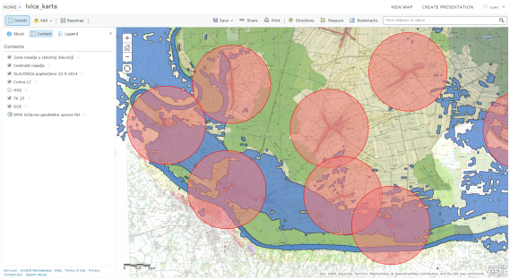
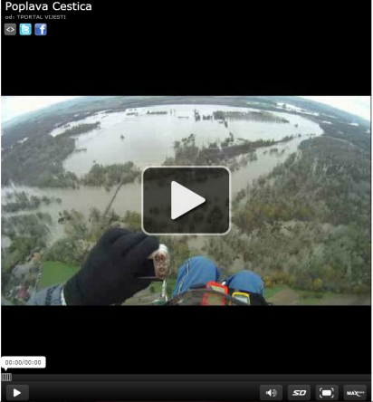
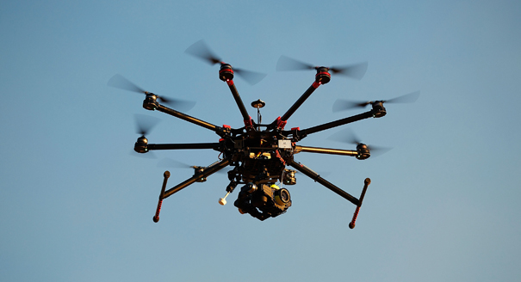
Za razmišljanje
GIS i NIPP usluge u oblaku
Prikupljanje podataka korištenjem sportskih i bespilotnih letjelica

Slide 36
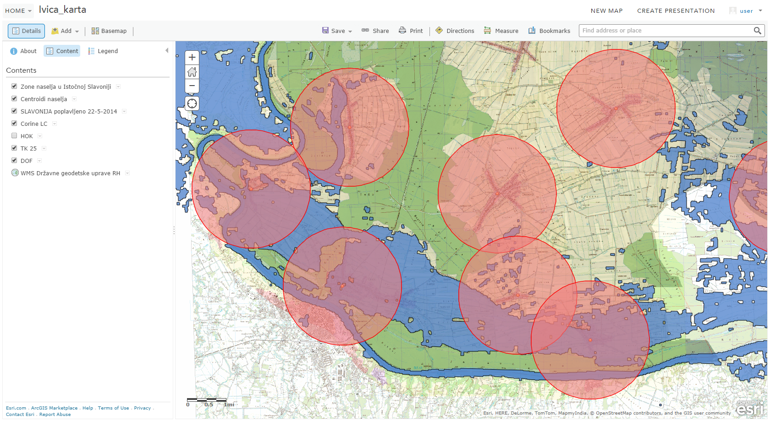

Slide 37
Hvala na pozornosti
Vojkan Gavrilović
vojkan.gavrilovic@gdi.net

